Slide 1
Analiza wydajności przetwarzania danych XML w Microsoft SQL Server 2016
Praca pod przewodnictwem promotora:
dr inż. Paweł Figat
Konsultant merytoryczny: mgr inż. Andrzej Ptasznik
Michał Bańka
Nr albumu: 6257

Slide 2
Cel pracy
Zbadanie wydajności przetwarzania danych XML w kontekście odczytu jak i zapisu danych oraz wykazanie, który z rodzajów danych XML, tj. walidowany schematem XSD czy z podstawową walidacją jest bardziej wydajny.
Notes:
Analiza wydajności będzie prowadzona w odniesieniu do rzędu wielkości, ilości, jak i struktury modelu danych XML. Ważną cechą systemową opisującą wymagania poza funkcjonale systemu jest wydajność, która zgodnie z celem pracy będzie przedmiotem badań. Dane, a w szczególności informacja w ujęciu zarządzania zasobami determinują efektywność zarządzania organizacją gospodarczą, tym samym ważnym jest wybór danych XML mających wpływ na sprawność i skuteczność działań związanych z realizacją właściwych celów. Jednym z atrybutów wydajności,

Slide 3
Dziedzina problemu
Zdefiniowanie cechy systemowej jaką jest wydajność, która ma ogromne znaczenie w funkcjonowaniu dzisiejszych systemów informatycznych, w szczególności systemów analitycznych oraz systemów rozproszonych.
Postawienie hipotezy o treści:
„XML walidowany jest bardziej wydajny od XML niewalidowanego z uwzględnieniem budowy jak i wielkości danych.”

Slide 4
Środowisko i narzędzia badawcze
Wykorzystanie platformy CloudLabs w badaniach
SQL Serwer 2016 Eterprise
Zdefiniowanie metod jak i narzędzi do badania wydajności
Power BI

Slide 5
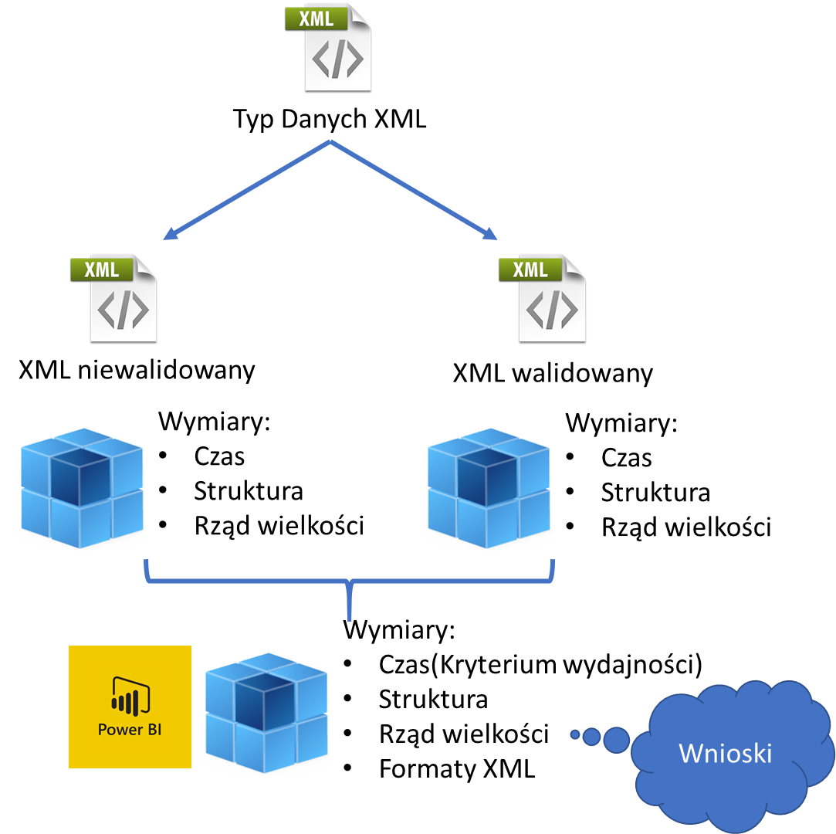
Analiza podmiotu i zakresu Badań
XML
XML niewalidowany „Well Formed”
XML walidowany „Valid”
Analizy SWOT

Slide 6
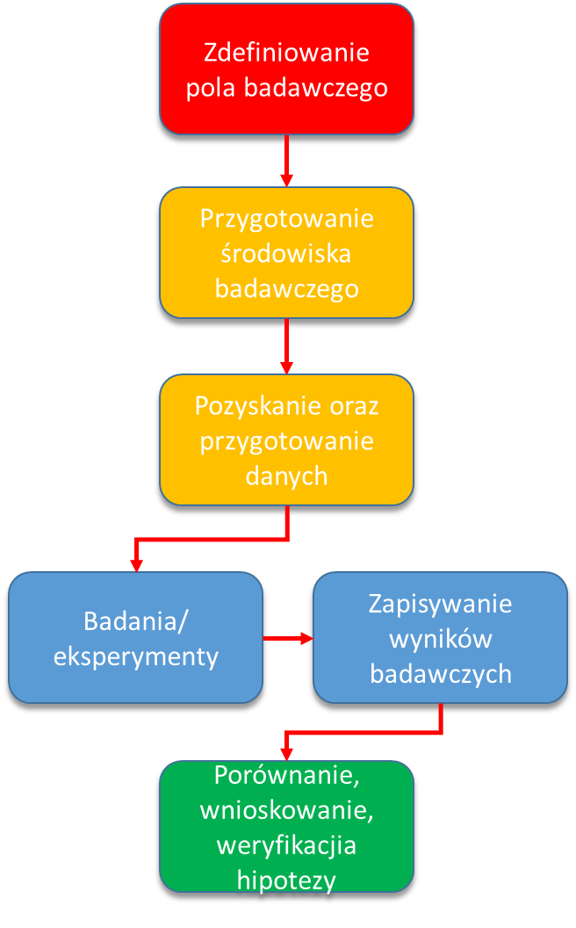
Metodyka przeprowadzania badań
Dziedzina zagadnienia

Slide 7
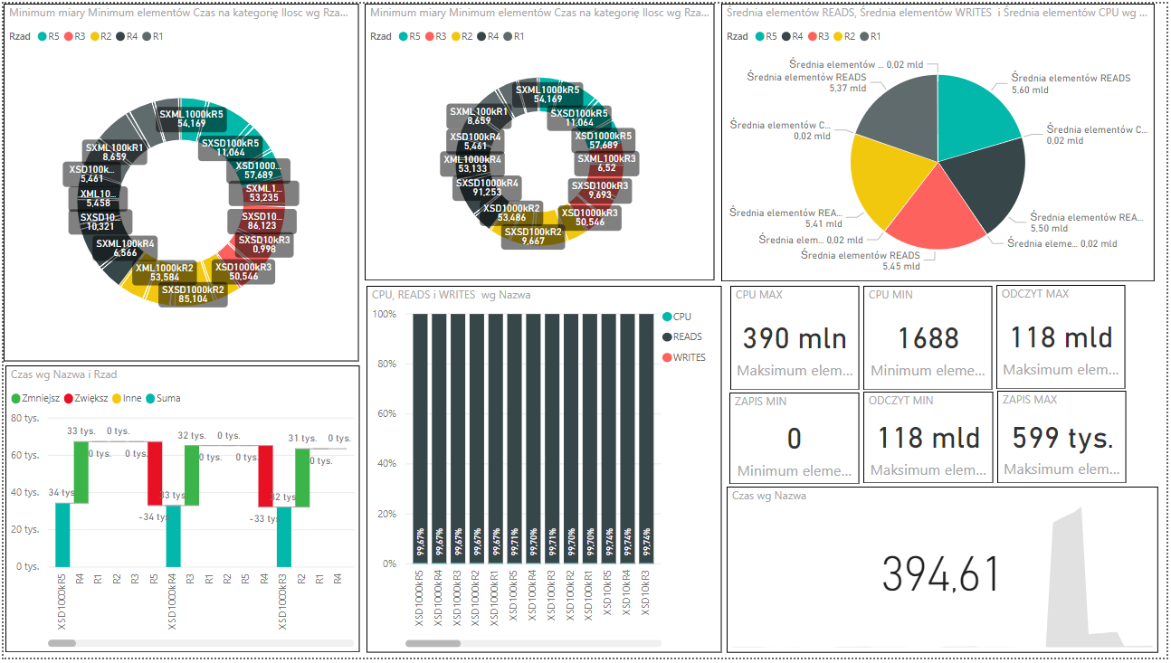
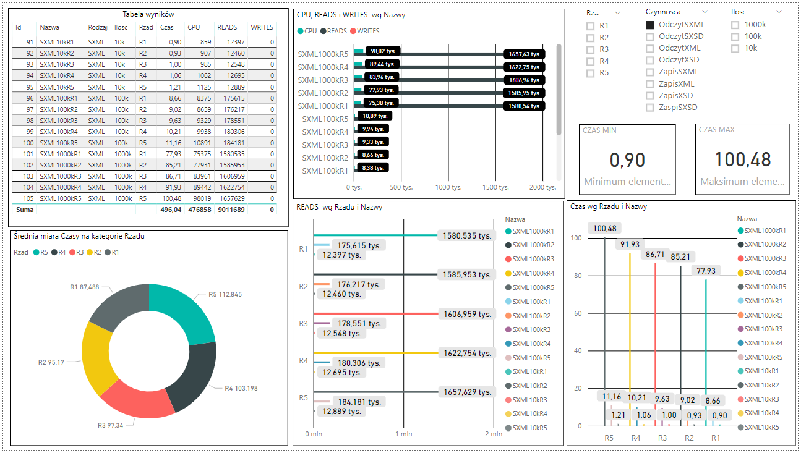
Raporty Analityczne
Power BI

Slide 8
Wyniki Badań
Przeprowadzono ponad 360 badań
Odczyt danych XML nieskumulowanego walidowanego schematem XSD oraz z podstawową walidacją był najszybszy dla rzędu zagnieżdżenia danych R3.
Walidacja schematem XSD przy odczycie danych nie ma wpływu na wydajność zapytań.
Optymalnym formatem walidacji w zapisie danych XML skumulowanych i nieskumulowanych jest XML z podstawową walidacją.
Najlepsza wydajność czasowa zapisu danych XML skumulowanych i nieskumulowanych z podstawową walidacją miała miejsce przy poziomie zagnieżdżenia R1.
W zakresie odczytu danych nie ma żadnego znaczenia walidacja plików XML. Różnice czasowe jak i liczby odczytów danych oraz zużycie zasobów CPU były w granicach błędu pomiarowego.

Slide 9
Weryfikacja Hipotezy
Analiza przeprowadzonych badań nie potwierdziła prawdziwości hipotezy
„XML walidowany jest bardziej wydajny od XML niewalidowanego z uwzględnieniem budowy jak i wielkości danych”.

